Slide 1

Öğrenme Teknikleri Sunumu
Engin İNSEL - 02180001508

Slide 2

Öğrenme Nedir ?
Öğrenme; Bilgiyi, algılama, kaydetme, hatırlama ve kullanma sürecidir.
Tabii ki, öğrenme süreci kişinin aktif olduğu bir süreçtir. Öğrenme ise bireyin çabası sonucu gerçekleşir.

Slide 3
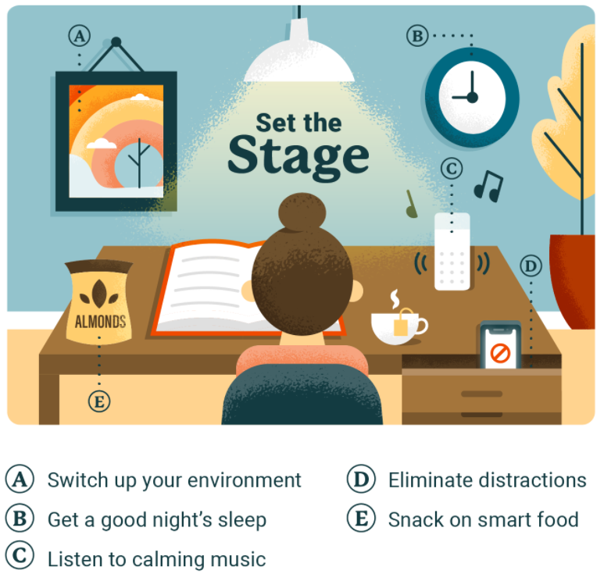
Önce Çalışma Ortamınızı Ayarlayın!
Arada bir çalışma ortamını değiştir!
Uykunu iyi al!
Sakinleştirici Müzikler Dinle!(Klasik müzik, fon müzikleri, ezel dizi müziği vs.)
Dikkatini dağıtan şeyleri ortadan kaldır!
Sağlıklı atıştırmalık al! (Fınduk,fıstuk,badem gibi)

Slide 4
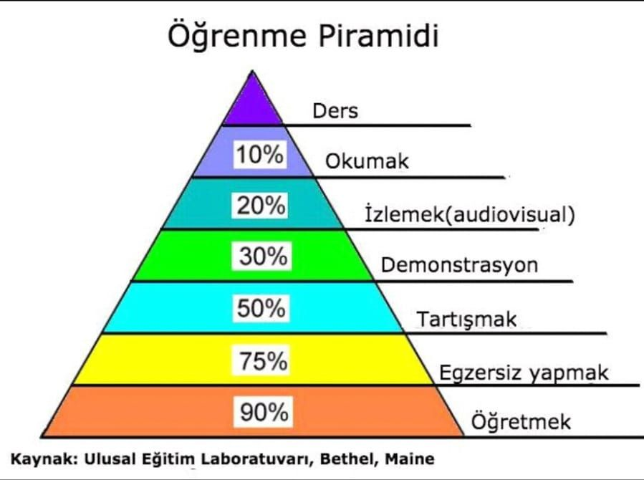
Tüm tezleri çürüten söz!
Hepimiz farklı farklı öğreniriz. İşin püf noktası senin en iyi öğrenme yolunu bulman.
Robert T. Kiyosaki

Slide 5
Dr.Gardner’ın Zekalar Listesi
Sözel Ve Dilsel Zeka: Çantasına her zaman bir kitap koyan tipler. Okuma,yazma ve dille ilgili olanlar. ‘’Sözel öğrenciler’’ de denir. Kendini Puanla(1-5)
Sayısal Zeka: Zihninden matematik problemi çözebilen insanlar. Veri ve sayıları kolayca aklında tutabilirler. Sakin ve mantıklı düşünürler.(1-5)
Uzamsal Zeka: Bir şeyler çizerek dinliyorsan ya da daima fotoğraflamayı istediğin şeyler görüyorsan sen bu zeka tipindensin. Örüntüler ve desenlerle arası iyi olanlar. Nesneleri kafasında, gözünde iyi canlandırırlar.(1-5)
Müziksel Zeka: Boş kaldığında bir şeylere vurarak ritim tutanlar. Bacağını sallayanlar hariç. Burada önemli olan ritim tutabilmek. Bu zeka tipi ses ve ritimle ilgilidir.(1-5)
Bedensel Zeka: Beden eğitimine ya da spora bedensel yatkınlığı olan tipler. Çoğu sporcu veya dansçı gibi vücudunu nasıl iyi kullanacağının farkında olan biri bu zeka tipindendir. Örneğin; Kobe Bryant, Lebron James gibi sporcuların beyni, vücut ve el hareketleri aynı anda işliyor.(1-5)

Slide 6
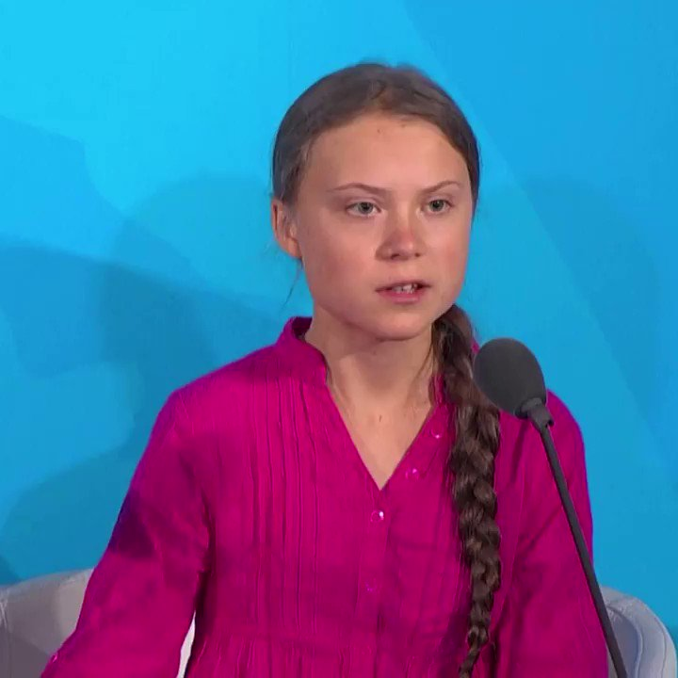

Sosyal Zeka: Kolay ilişki kuran insanlar, insan sarrafı olan tipler.(1-5)
İçsel Zeka: Kişinin kendisini farkında olması. Duygusal zeka da denir. Zor durumda kendi duygularını ve hareketlerini kontrol edebilirler. Farkındalığı yüksek kişiler. Duygularının esiri olmayanlar ☺ (1-5)
Doğacı Zeka: Çevreye ve dünyaya karşı duyarlı kişiler. Doğa yürüyüşlerinden hiç sıkılmayan, ve çevreci gruplara dahil olan tipler.(1-5)
Vizyon: Birçok başarılı girişimcilerde, büyük liderlerde yüksek olan zeka tipi. Bir sürecin nasıl tamamlanabileceğini görebilirler. Görmekle yetmezler, harekete geçerler. Bu zeka tipi Robert Kiyosaki tarafından eklenmiştir.
İsveçli Greta
Senin Zeka Tipin Ne ?
Birden fazla zeka tipine sahip olabilirsin ☺

Slide 7
Eğer bir alanda diğerinden daha güçlüysen, dengelemek için yapabileceğin çok şey var. Eğer beynini kullanmaya karar verirsen, her alanda at oynatabilirsin. Girişimcilerin en büyük özelliği tam olarak budur; Birçok şeyi öğrenebilme yetisi.
Eğer sözel - dilsel zeka isen; Öğrenme araçları olarak okuma ve yazmayla aran iyi. Okuyarak ya da yazarak öğrenebilirsin.
Bedensel, Müziksel veya doğacı zeka isen; Mesela bir şeyi uygulayarak daha iyi öğrenebilirsin. Bir mesleği iyi öğrenmek için staj tam sana göre. Yani yaparak öğrenmekte çok başarılı olabilirsin.
Uzamsal veya sayısal zeka isen; Çizim, grafikler ve şemalar, modeller kurma veya ellerinle çalışarak öğrenmekten faydalanabilirsin. El ile yapılacak işler tam sana göre.
Sosyal veya sözel-dilsel zekalarda veya vizyoner zeka isen; Bir şeyleri anlatarak, konuşarak öğrenebilirsin. Arkadaşlarınla münazara yapabilirsin.
Eğer İçsel zeka isen; Her tür öğretim tipi yararlı olacaktır. Çünkü zorluklarla karşılaştığında sabrını ve öz saygını korumana o yardım edecek. Daha çok yazarak iyi şekilde öğrenirsin. Bir konuyu öğrenmek için sorumluluklar al ve zorlu alıştırmalar yap.

Slide 8

Şu ana kadar, öğrenme tarzımızı ve zeka tipimizi belirledik.
Şimdi ise, ne gibi öğrenme yöntemleri var, ona bakacağız.

Slide 9
En yaygın 3 öğrenme şekli;
Okuma
Dinleme
Not Alma

Slide 10
Etkili Okuma!
Kitap ya da Makale hakkında ön inceleme yapmak.
Okurken anlamayı kontrol etmek.
Metin hakkında soru sormak ve cevaplamak.
Yüksek sesle okumak.
Özet çıkarmak.
Altını çizmek.
Not almak.
Bunların hepsini yapmak zorunda değilsin…
İncele-Sorgula-Oku-Tekrar Et-Gözden Geçir tekniğiyle okumak

Slide 11
Etkili Dinleme!
Konu için ön hazırlık yapmak.
Aktif dinlemek.(Anlatılanlara ilişkin sorular geliştirmek)
Not almak.(Her şeyi değil ama…)
Ön yargısız dinlemek.
Önemli yeri işaret eden ipuçlarına dikkat etmek.
Mümkünse boş bir zihinle dinlemek. Dikkat dağılmaması için.

Slide 12
Etkili Not Alma
Toplantı ya da ders başlamadan önce tabii ki yine hazırlık yapmalısın.
Dinleyiciyi dikkatli bir şekilde dinlerken, sana göre önemli yerleri not almalısın.
Süreç bitiminde, aldığın notları gözden geçir.
Soru sor.
Dinleme ile not alma arasında bir denge oluştur.
Not alırken kelimeyi ya da cümleyi tam yazma, kelimeler için kısaltma kullan, cümle için de özet yaz ya da semboller kullan. Mesela kısaltmaya örnek; Örneğin→ örn gibi… Sembollere örnek ise; cümlede yüzde diyorsa % işareti yap. Ek olarak diyorsa + işareti yap gibi…

Slide 13
Öğrenme Teknikleri
Öğrenme teknikleri, çalışmanızı ve zamanınızı daha etkili kullanmanızı sağlar.
3 yaygın öğrenme tekniğinden bahsedeceğim;
Pomodoro Tekniği
Feynman Tekniği
Kaizen Tekniği

Slide 14
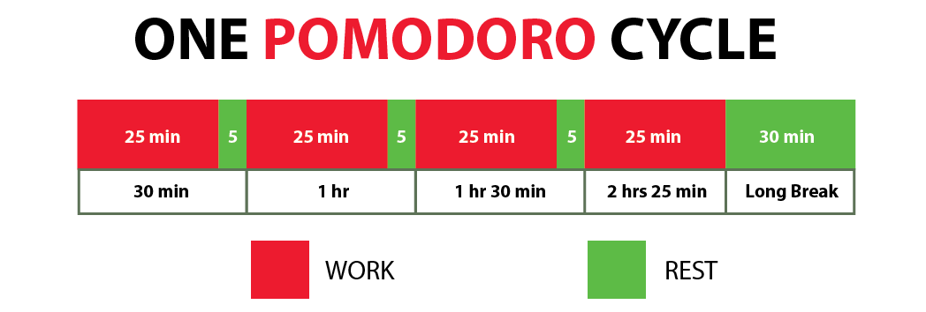
POMODORO TEKNİĞİ
pomofocus.io
80’li yılların sonunda Francesco Cirillo tarafından geliştirildi.
Genellikle zaman yönetimi konusunda tüm dünyada ve girişimciler tarafından sıklıkla uygulanan bir teknik. Hem ders çalışırken hem de profesyonel iş hayatında verimliliği artırmaya yönelik bir teknik.
Temel olarak zamanı çalışma ve mola olacak şekilde parçalara bölüyor. 25 dakikalık çalışma ve 5 dakikalık molalardan oluşan her bir periyot, bir pomodoro olarak kabul ediliyor.
Bu aralıkların takibinde ise mutlaka bir zamanlayıcı kullanılması öneriliyor.

Slide 15
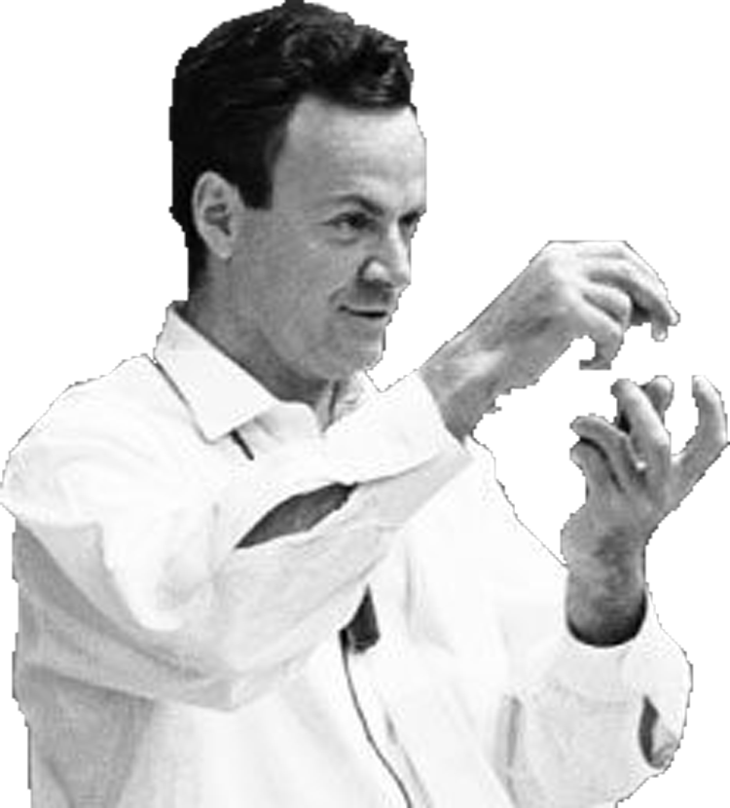
FEYNMAN TEKNİĞİ
Ünlü fizikçi Richard Feynman tarafından oluşturulmuş kalıcı ve etkili öğrenmeyi amaçlayan 4 adımlı bir tekniktir.
Buradaki amaç; Bir kavramı ya da konuyu kendi kelimelerimizle açıklamaya çalışarak, onu çok daha hızlı anlamamızdır.
‘’Bir şeyi basit bir şekilde açıklayamıyorsan onu yeterince iyi anlamamışsın demektir.’’

Slide 16
4 Aşamada Feynman;
Çalıştığınız konuyu/kavramı bir kağıdın üst kısmına yazın.
Ardından, başka birine öğretiyormuş gibi kendi kelimelerinizle yazarak açıklayın.
Yazdıklarınızı gözden geçirin ve hatalı olduğunuz alanları belirleyin. Bunları belirledikten sonra, notlarınıza veya okuma metnine geri dönün ve doğru cevabı bulun.
Son olarak, yazınızda teknik terimler veya karmaşık dil kullandığınız alanlar varsa, geri dönün ve bu bölümleri sahip olduğunuz eğitim geçmişine sahip olmayan biri için daha basit terimlerle yeniden yazın.
Bunları anlatarak da yapabilirsiniz.

Slide 17

KAIZEN TEKNİĞİ
İyileştirme veya “iyiye doğru yapılan değişim” anlamına gelen Japonca bir kelime olan Kaizen, herhangi bir organizasyonun ve işletmelerin işleyişinin daha iyi olmasını sağlamak için her çalışanın (CEO’dan saha personeline kadar) gösterdiği çaba demektir.
Kaizen metodu ise tam olarak bir temel prensip üzerinde çalışır. O da “Değişim iyidir” prensibidir.
Kısacası; Bir organizasyonun çalışma süreçlerinin ve işlevlerinin değişim yoluyla devamlı olarak iyileştirilmesi” demektir.
Aynı zamanda Japonlar tarafından ‘’Bir dakikalık ilke’’ olarak adlandırılır.

Slide 18
Kısa vadede 1 dakikaya sığdırdığınız bir kaç işi, giderek daha uzun vadeye yayarak bir çok işin hakkından aynı anda gelmenize yol açıyor.
Geliştirmek ve iyileştirmek istediğiniz bir konu yada iş üstünden tamamıyla odaklanarak 1 dakikanızı vererek çalışmanız, her gün tekrarlayarak başarıyla ulaşmanızı sağlayan Kaizen felsefesi üretimin olduğu her alanda kullanılabilir.
Kaizen tekniği sayesinde erteleme, tembellik etme alışkanlığınızdan sıyrılarak odaklanmanız gereken konular üstünde yoğunlaşmana süreniz artar. Plan yapma/uygulama sisteminizi geliştirerek sorunlarınızı başarıyla giderme yollarından biridir.

Slide 19




Beni Dinlediğiniz İçin Teşekkürler ☺

